Slide 1
Reti Neurali Stigmergiche
Architetture e metodologie innovative per l’apprendimento di pattern spazio-temporali

Slide 2
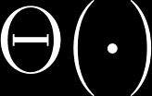
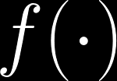
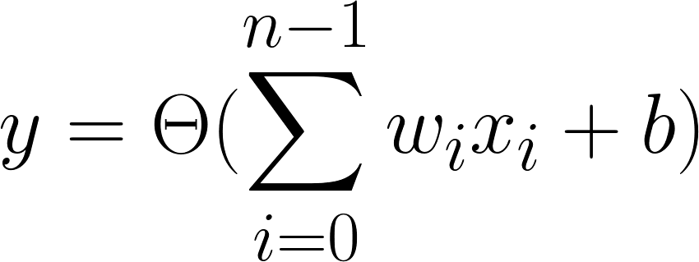
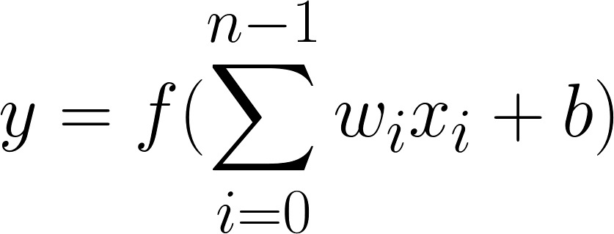
Neurone Artificiale Classico
x₀
w₀
...
y
w_{n-1}
x_{n-1}

Slide 3
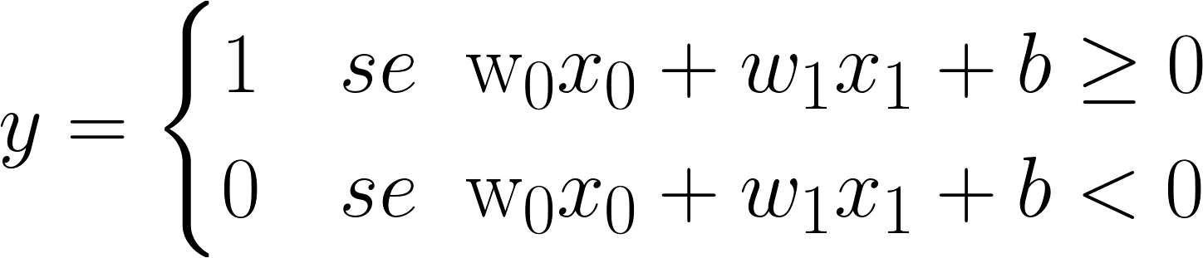
Neurone Artificiale Classico
x₁
x₀

Slide 4
Stigmergia
Meccanismo di comunicazione tra agenti basato sull'interazione con uno spazio condiviso
Tempo
Evaporazione (Tick)
Assenza
Impronta
Impronta Stigmergica
Conclusione
Saturazione
Rinforzo (Mark)
Stimolo

Slide 5
Stigmergia Computazionale Monodimensionale
Variabile Stigmergica
Saturazione
Mark
tempo
Stimolo
Tick
Presente
Assente
tempo

Slide 6
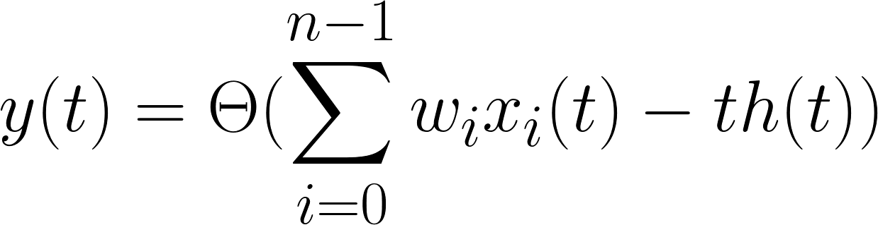
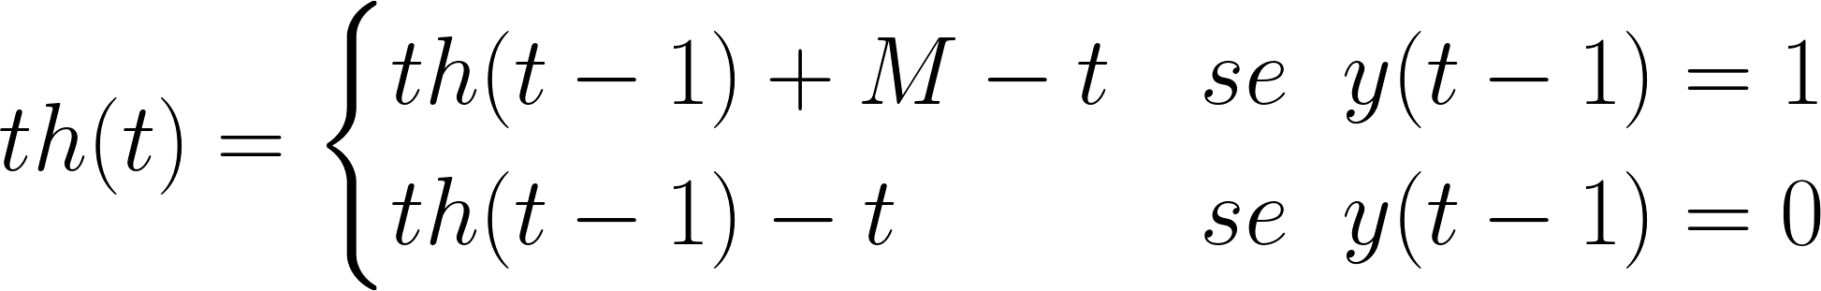
Percettrone Stigmergico Semplice
Stigmergia applicata alla soglia di un neurone artificiale (percettrone)

Slide 7
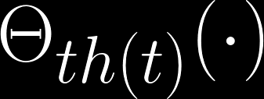
Percettrone Stigmergico Semplice: Esempio
x(t)
w
y(t)

Slide 8
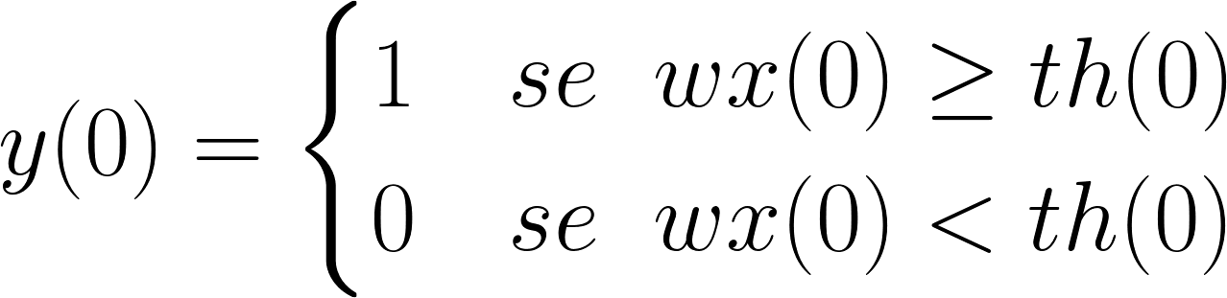
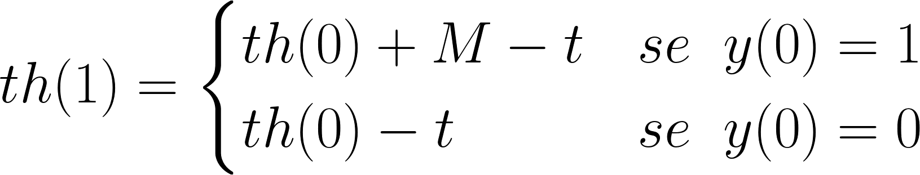
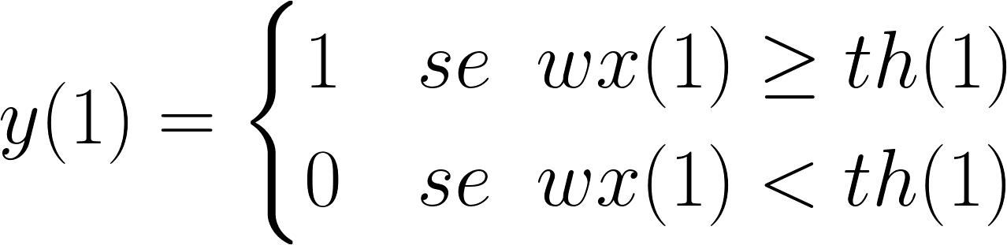
Percettrone Stigmergico Semplice: Esempio
wx(1)
0
1
1
1
th(0) + M - t
th(0)
0
1
1
0
th(0) - t
0
0
1
0
th(0)
wx(0)
Non Lineare!

Slide 9
Percettrone Stigmergico Semplice: Esempio
wx(1)
0
1
1
1
th(0) + M - t
th(0)
0
1
1
0
th(0) - t
0
0
1
0
th(0)
wx(0)
Non Lineare!

Slide 10
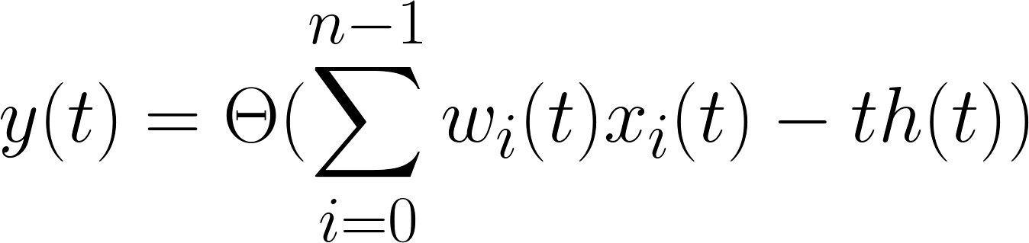
Percettrone Stigmergico Completo
Stigmergia applicata alla soglia ed ai pesi di un percettrone

Slide 11
Percettrone Stigmergico Completo: Esempio
w(t)
x(t)
y(t)

Slide 12
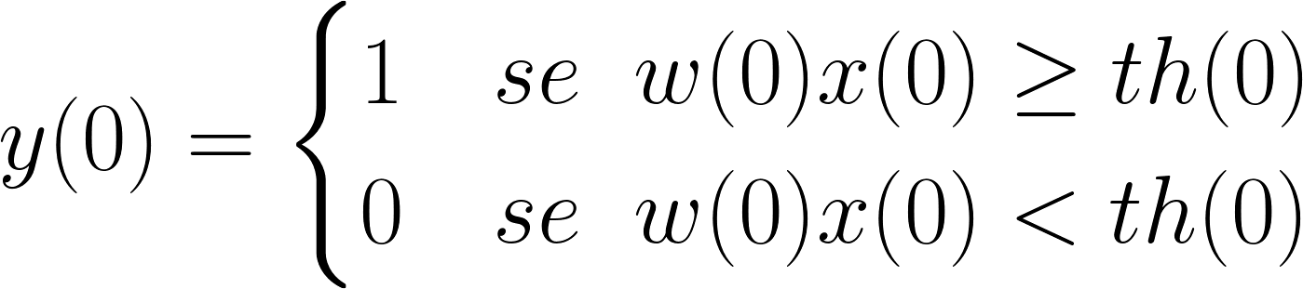
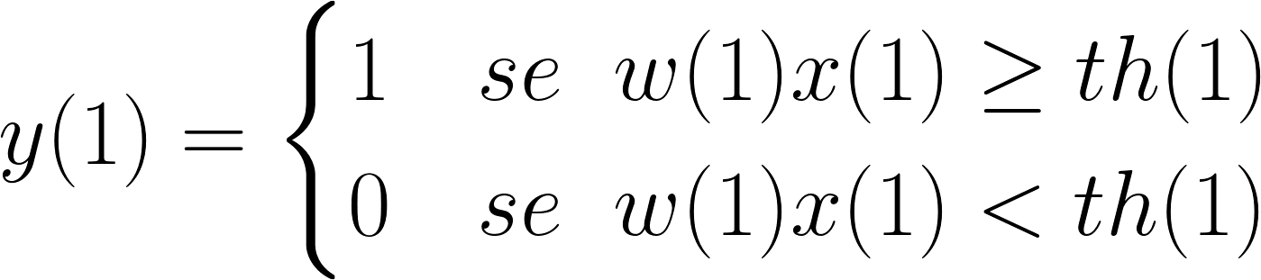
Percettrone Stigmergico Completo: Esempio
<<
x(1)
0
0
1
1
0
1
1
0
th(0)/w(0)
x(0)
Molto Non Lineare!

Slide 13
Percettrone Stigmergico Completo: Esempio
<<
x(1)
0
0
1
1
0
1
1
0
th(0)/w(0)
x(0)
Molto Non Lineare!

Slide 14
Percettrone Stigmergico Completo: Esempio
<<
x(1)
0
0
1
1
0
1
1
0
th(0)/w(0)
x(0)
Molto Non Lineare!

Slide 15
XOR Neurale Classico
x₀ | x₁ | y
0 | 0 | 0
0 | 1 | 1
1 | 0 | 1
1 | 1 | 0
1
1
x₀
y
2 Input
2 Bias
3 Percettroni
9 Pesi
x₁

Slide 16
XOR Neurale Stigmergico
x(0) | x(1) | y(1)
0 | 0 | 0
0 | 1 | 1
1 | 0 | 1
1 | 1 | 0
x(t)
w(t)
y(t)
1 Input
1 Percettrone Stigmerico
1 Peso Stigmergico

Slide 17
XOR Neurale Stigmergico
<<
x(1)
1
x(0) | x(1) | y(1)
0 | 0 | 0
0 | 1 | 1
1 | 0 | 1
1 | 1 | 0
1
x(0)

Slide 18
Algoritmo Addestramento
Reti Neurale Stigmergica
Casuale
Grafo Computazionale
Reti Neurale Stigmergica
Addestrata
Gradiente Discendete Stocastico

Slide 19
Algoritmo Addestramento
x₀(t)
...
...
x_{n-1}(t)

Slide 20
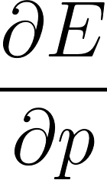
Algoritmo Addestramento
x₀(0)
...
x_{n-1}(0)
...
x₀(t)
...
x_{n-1}(t)
Grafo Computazionale

Slide 21
Stato Dell'Arte: Reti Ricorrenti
x₀(t)
Percettroni
Classici
Percettroni
Classici
...
x_{n-1}(t)

Slide 22
Stato Dell'Arte: Reti Long-Short Term Memory
x₀(t)
Percettroni
LSTM
Percettroni
LSTM
...
x_{n-1}(t)
Memoria
Memoria

Slide 23
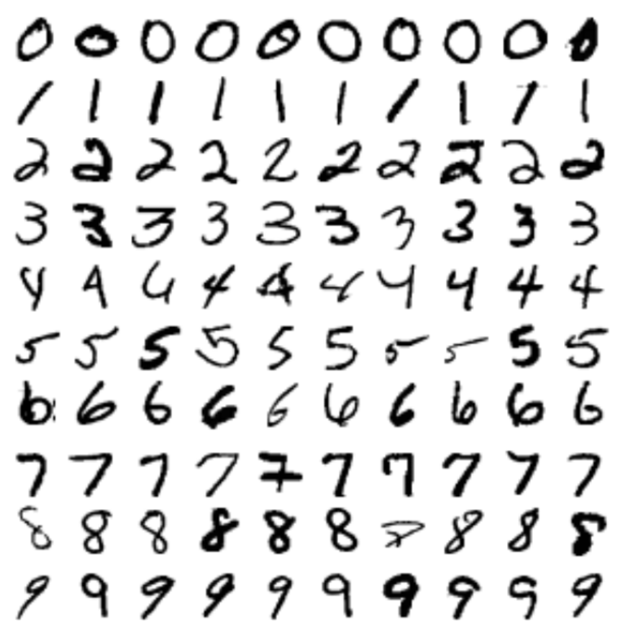
Prove Sperimentali: Dataset
MNIST
10 classi
Immagini 28x28 pixels
60.000 Caratteri di training
10.000 Caratteri di testing

Slide 24
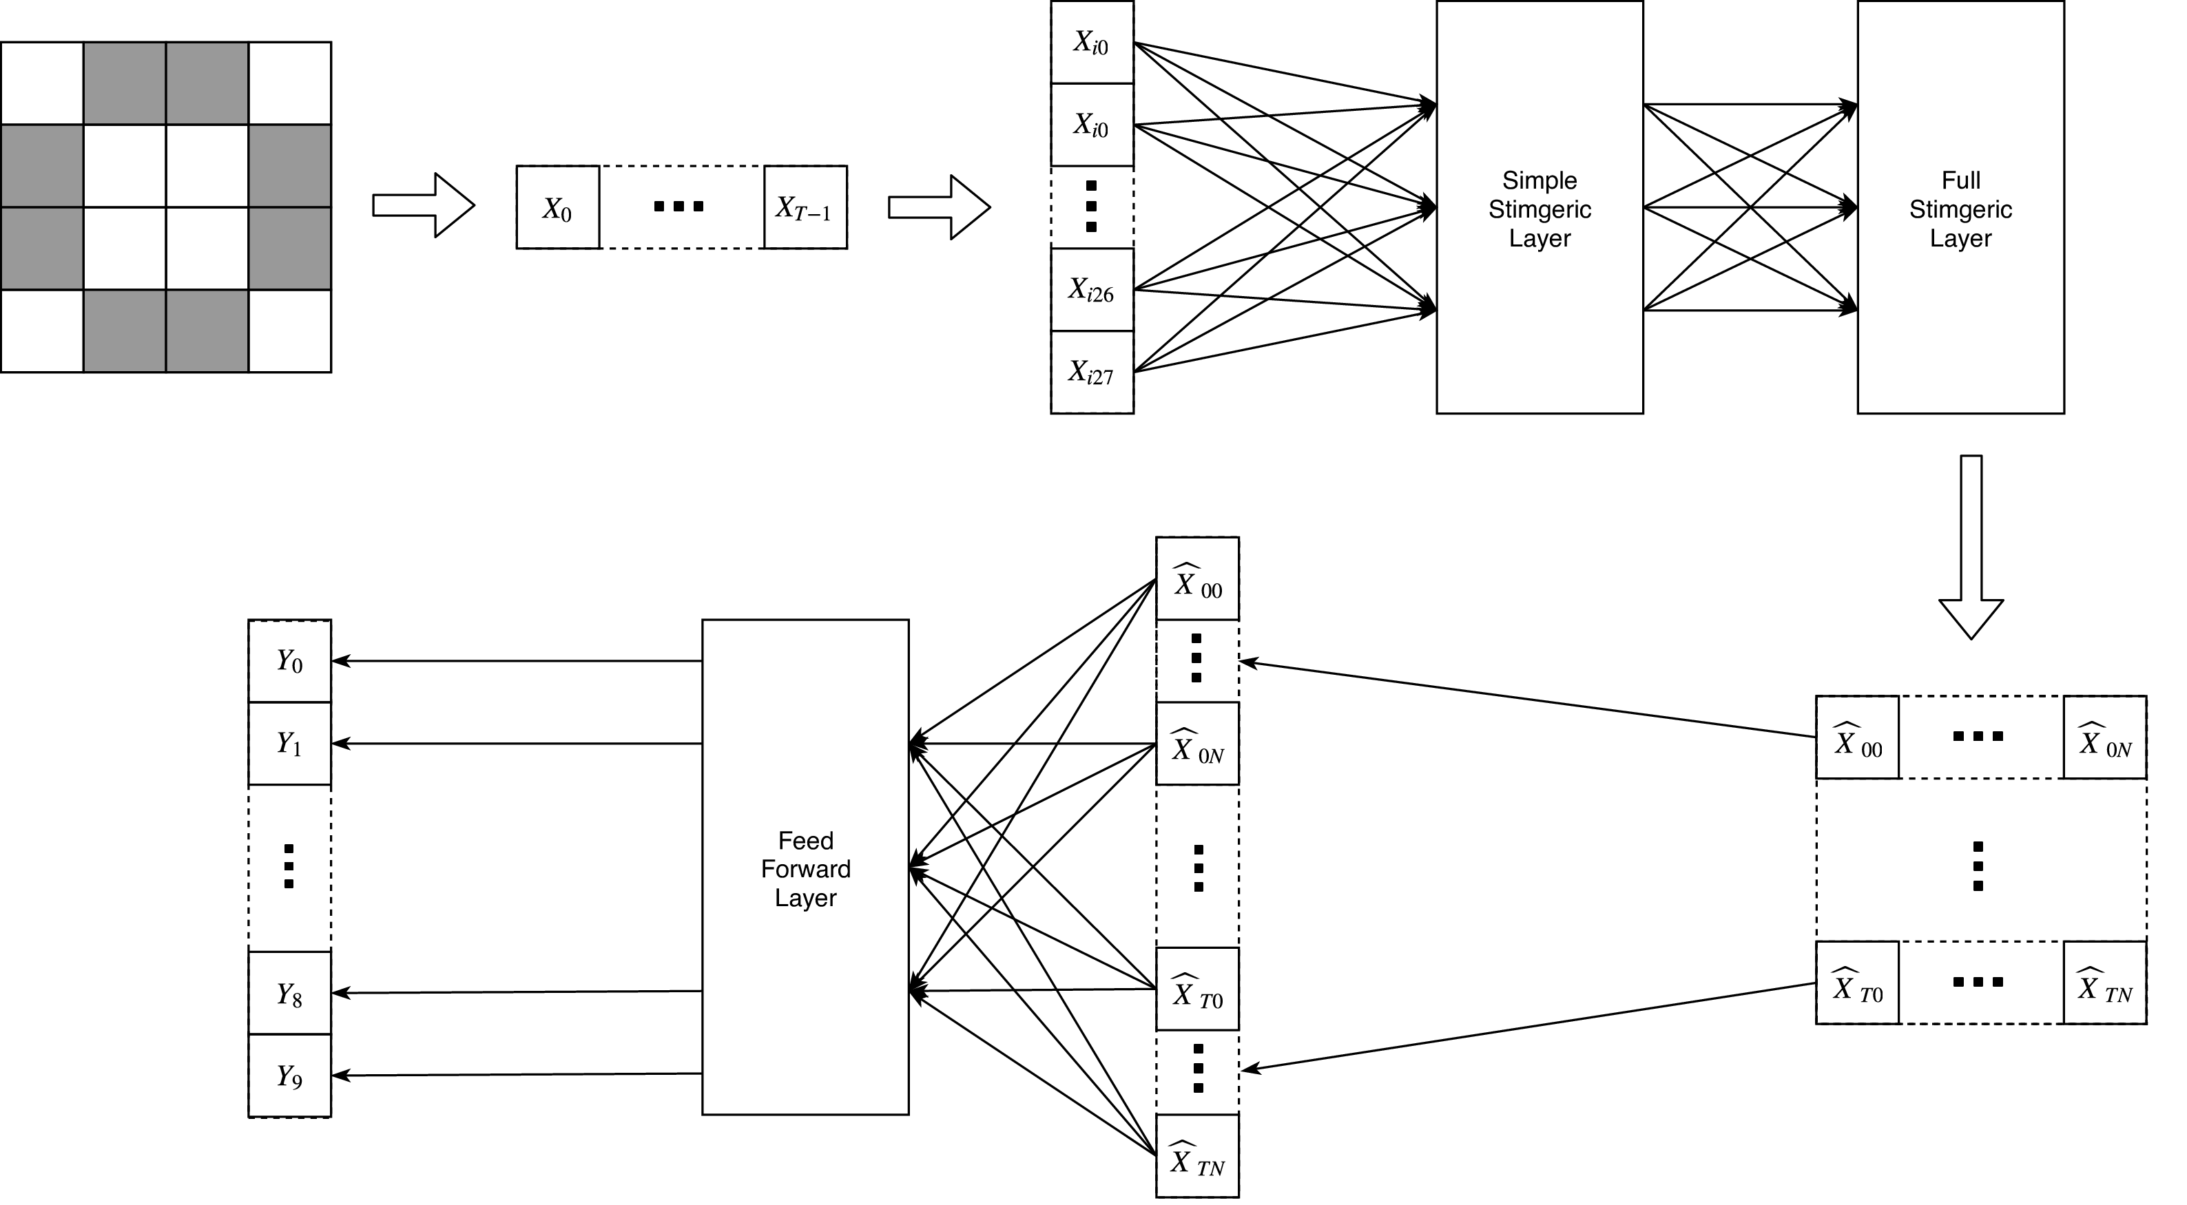
Prove Sperimentali: Architettura Stigmergia
3500 Parametri

Slide 25
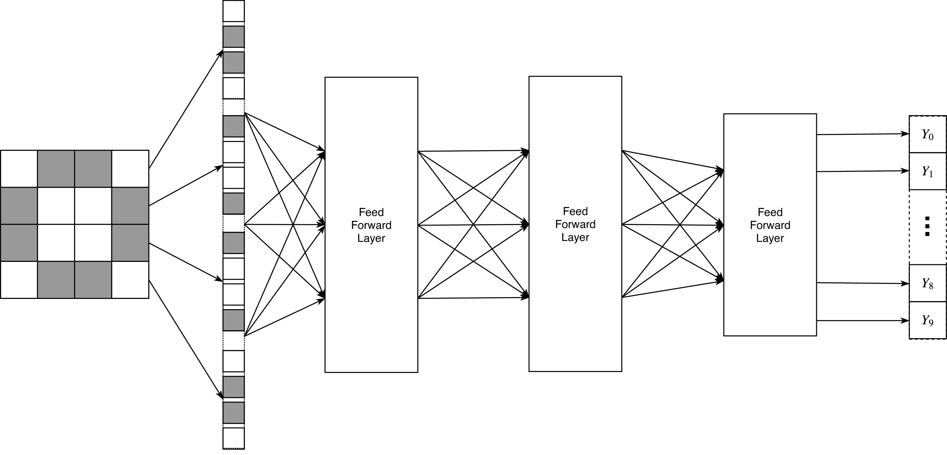
Prove Sperimentali: Architettura Classica
329420 Parametri

Slide 26
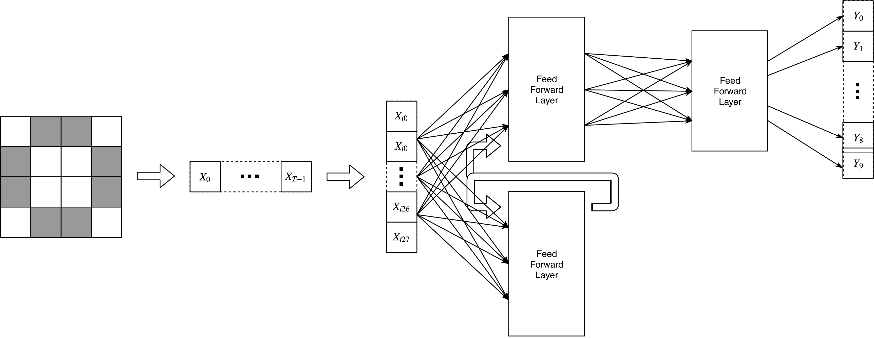
Prove Sperimentali: Architettura Ricorrente
3548 Parametri

Slide 27
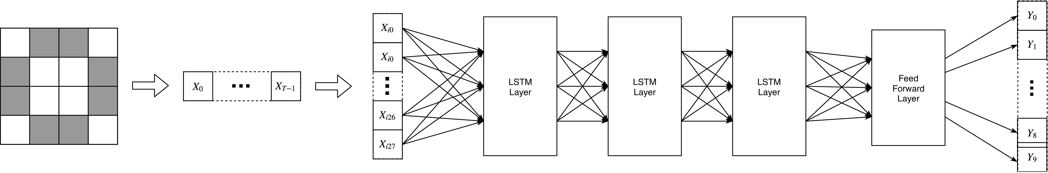
Prove Sperimentali: Architettura LSTM
3360 Parametri

Slide 28
Risultati
Architettura | Numero Parametri | Accuratezza
Classica | 329420 | 95,1 ± 0,26 %
LSTM | 3360 | 94,3 ± 1,1 %
Stigmergica | 3500 | 92,7 ± 1,6 %
Ricorrente | 3548 | 76,6 ± 3,3 %

Slide 29
Galatolo out

